Slide 1

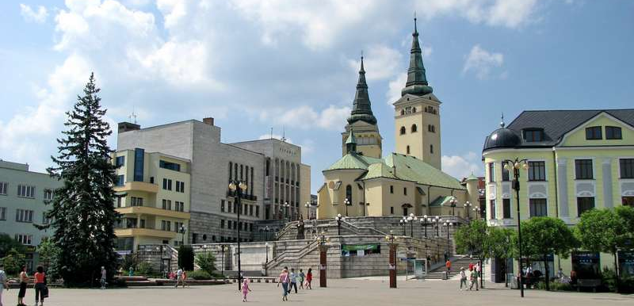
D49 – R6 a rozvoj střední Moravy a Slovenska
Odborný seminář
„Perspektivy dostavby dálniční sítě v Slovenské republice“
Libor Lukáš
předseda sdružení
www.liborlukas.cz
31. 5. 2017
Žilina

Slide 2
Sdružení – aktivity
Cílem Sdružení je zlepšení dopravní dostupnosti, jako nezbytné podmínky pro hospodářské oživení a další rozvoj oblasti střední a východní Moravy:
  Spolupráce a partnerství s orgány státní správy, orgány krajů, samospráv obcí a měst při rozhodovacích procesech umožňujících plynulou přípravu dopravních staveb
  Lobbing a působení na ústřední orgány, vládu, ministerstva i jednotlivé politiky s cílem podpory infrastruktury silniční a železniční dopravy v oblasti střední a východní Moravy
  Nabízíme pomoc a podporu v partnerství s odborníky a dalšími profesními sdruženími v oblasti spojených s výstavbou a údržbou dopravní sítě.
  Prosazujeme koncepci dlouhodobého a stabilního financování dopravní infrastruktury jako důležitého předpokladu udržitelného rozvoje regionu. Realizace jednotlivých projektů dopravní infrastruktury je proto důležitou podmínkou pro budoucí rozvoj a prosperitu regionu.
  Pokračování v přípravě souboru legislativních opatření směřujících ke snížení nákladů při budování dopravní infrastruktury - od zmírnění např. technických požadavků staveb, přes splnění požadavků zachování ochrany životního prostředí, po omezení obstrukčnímu prodlužování povolovacích řízení a pravomocných rozhodnutí nutných pro realizaci.
  Občanská platforma pro řešení nejpalčivějších problémů v oblasti dopravní infrastruktury na Moravě, podporována zástupci významných měst, obcí a řadou klíčových podnikatelských subjektů,
Jsme pro „podporu něčeho“ na rozdíl od jiných občanských sdružení, které se profilují „proti něčemu“.

Slide 3
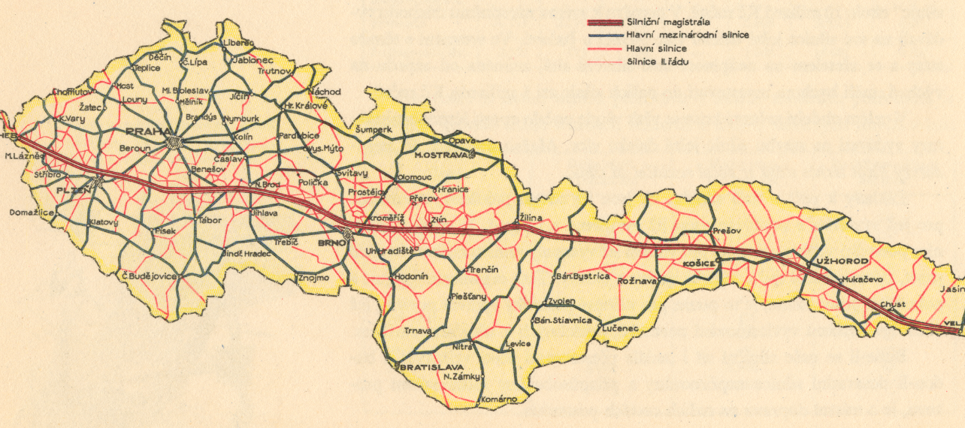
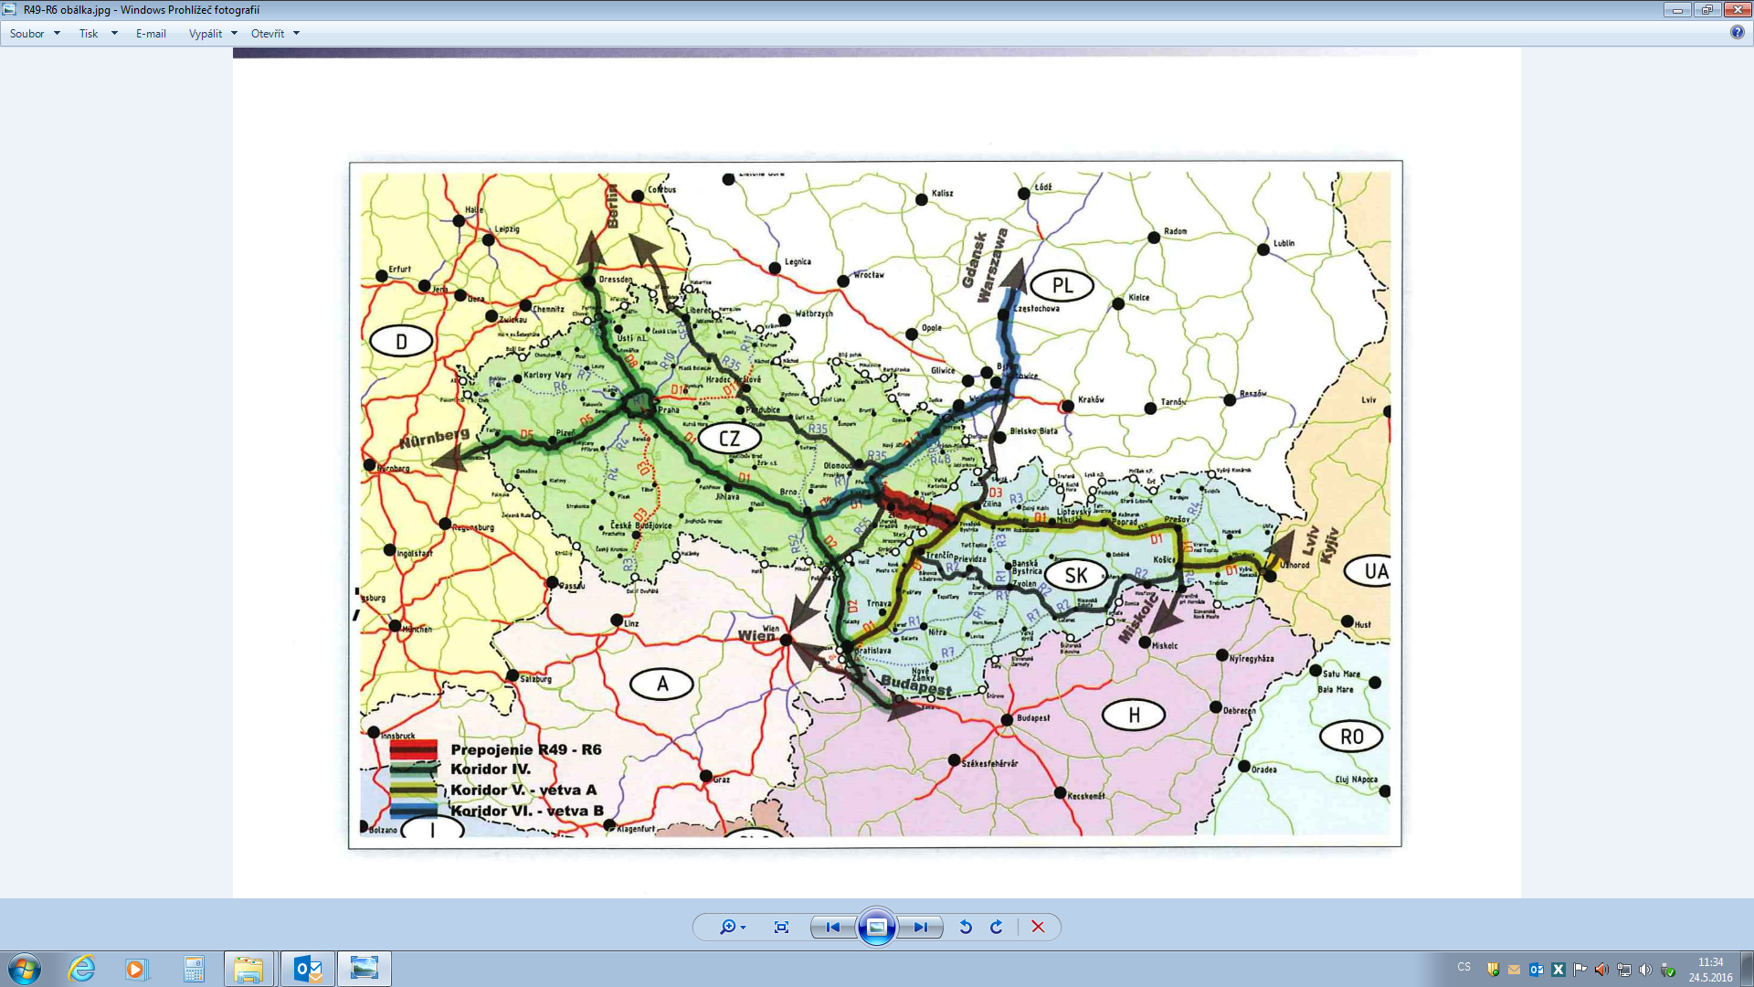
Západovýchodní multimodálního propojení
Myšlenka propojení západ – východ rychlostní komunikací vedoucí v oblasti Zlína se poprvé objevila již ve 30. letech minulého století
Absence multimodálního propojení ČR a SR v síti TEN-T (mimo severojižní Břeclav – Bratislava), po dlouhých letech společného státu a s tím souvisejících vazeb ekonomických, sociálních, kulturních a společenských, rozhodně nenaplňuje integrační procesy EU, ale naopak buduje nadregionální bariéry.

Slide 4
První kroky přípravy - koncepce a dohody
Po rozdělení Československa bylo rozhodnuto o odklonu české dálnice D1 směrem na Ostravu a Polsko a zařazení původního směru Zlín – Žilina do kategorie rychlostních silnic.
Návrh rozvoje dopravních sítí v České republice do roku 2010 o vedení dálnic a rychlostních silnic včetně R49 (Usnesení vlády ČR č. 741+P/1999)
Schválení sítě dálnic a rychlostních silnic SR (Usnesení vlády SR č. 162/2001)
Schválení územního plánu VUC Zlínské aglomerace trasa R49 (Usnesení vlády ČR č. 891/2000)
Schválení závazné části VUC Trenčianský kraj a stavba R49/R6 v úseku hranice ČR/SR – Púchov jako veřejně prospěšná stavba (Usnesení vlády SR č. 289/1998)
Tato koncepce byla potvrzena vládou ČR schválením Politiky územního rozvoje ČR (Usnesení vlády ČR č. 929/2009)
„Dohoda mezi vládou ČR a vládou SR o propojení české rychlostní silnice R49 a slovenské rychlostní silníce R6 na česko-slovenských hranicích“ ze dne 20. 9. 2004 ve Zlíně (Sbírka mezinárodních smluv č. 4/2005) - v rámci konference „Česko-slovenské dopravní propojení – cesta k prosperitě“, která doporučila „zařadit rychlostní komunikaci R49 a R6 do mezinárodní sítě TEN-T“

Slide 5
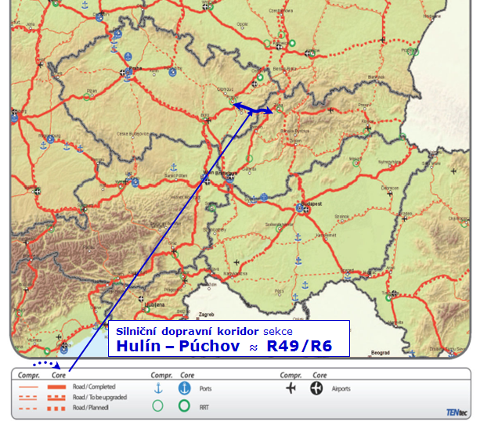
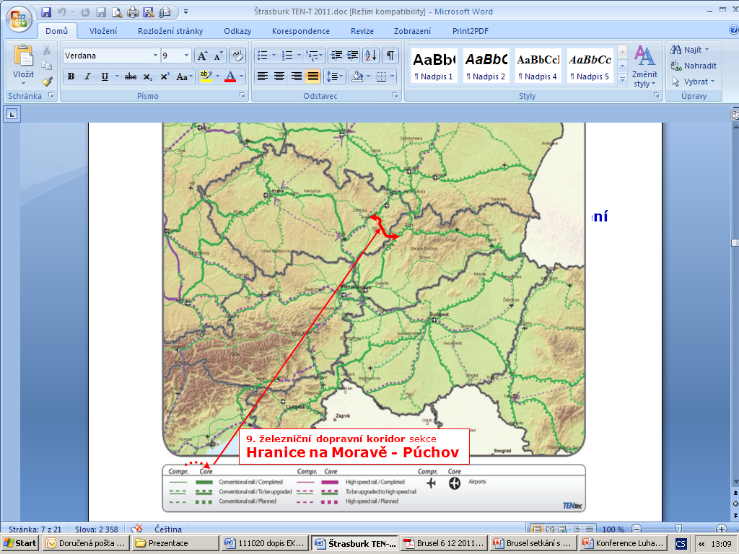
Transevropská dopravní síť TEN-T
Dne 20. 11. 2013 chválil Evropský parlament „Nařízení EP a Rady (EU) o hlavních směrech Unie pro rozvoj transevropské dopravní sítě“ č. 1315/2013 (Úřední věstník EU L 348/1 dne 20. 12. 2013), které zahrnuje západovýchodní multimodální propojení ČR a SR do hlavní „core“ sítě TEN-T jako součást „Rýnsko-dunajského koridoru“ – jedná se o 9. železniční nákladní koridor definován v trati Praha - Pardubice - Přerov – Hranice na Moravě - Horní Lideč - Žilina - Čierna nad Tisou /Ukraina a silniční propojení Praha - Brno - Hulín - Zlín - Horní Lideč - Púchov - Žilina - Košice /Ukraina, jehož součástí je i rychlostní silnice D49 / R6.
Nařízení EP a Rady EU č. 1315/2013 – mapový podklad

Slide 6
Multiplikační efekty propojení D49 – R6
Propojení D49 Hulín – R6 Púchov bylo na celé řadě dalších mezinárodních setkání podpořeno hospodářským a veřejným sektorem po obou stranách československé hranice:
Dne 24. 2. 2000 na konferenci „Aktuální otázky obchodu mezi ČR a SR – rozvoj přeshraniční spolupráce“ deklarovaly podporu přeshraničnímu západovýchodnímu spojení E50 (Norimberk) - Praha - Brno – Zlín – Púchov – Žilina – Košice – (Kijev) - Obchodní a hospodářské komora Zlínského kraje a Slovenská obchodná a priemyselná komora, regionálna komora Žilina.
21. 11. 2013 bylo podepsáno v Žilině „Memorandum o prioritách při řešení výstavby dálnic“ mezi Hospodářskými komorami Zlínského, Žilinského, Moravskoslezského kraje a Sdružením pro rozvoj dopravní infrastruktury na Moravě a Slovensko-korejským hospodářským výborem - na prvním místě je rychlostní silnice R49 / R6.
„Zahájit výstavbu rychlostní silnice R49 v úseku Hulín – Holešov – Fryšták a urychlit přípravu a realizaci navazujícího úseku Fryšták – Lípa s pokračováním na Vizovice a dále na hranici ČR/SR Střelná - Lazy pod Makytou“ bylo konsensuálně přijato účastníky mezinárodních konferencí „Střední Morava – křižovatka dopravních a ekonomických zájmů“ v letech 2011 až 2016.
Dne 31. 3. 2016 na setkání regionálních hospodářských komor států V4 podepsali „Memorandum k prioritě hlavného evropského koridoru R3 … v aspektu multiplikačného efektu obsluhy existujúceho priemyslu, tranzitu a ekologie“ kde jako navazující prioritu deklaruje „prioritně začať výstavbu úseku rýchlostnej cesty R49/R6 Zlín – Vizovice – Střelná – Púchov „Via czecho-slovakia“. (signovali představitelé SOPK Žilina, KHK Moravskoslezského a Zlínského kraje, RHK Katowice, Krakow a Bialsko- Biala, OPK Gyor-Moson-Sopron župa…)

Slide 7
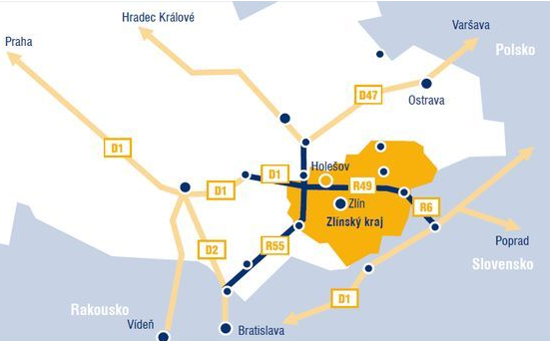
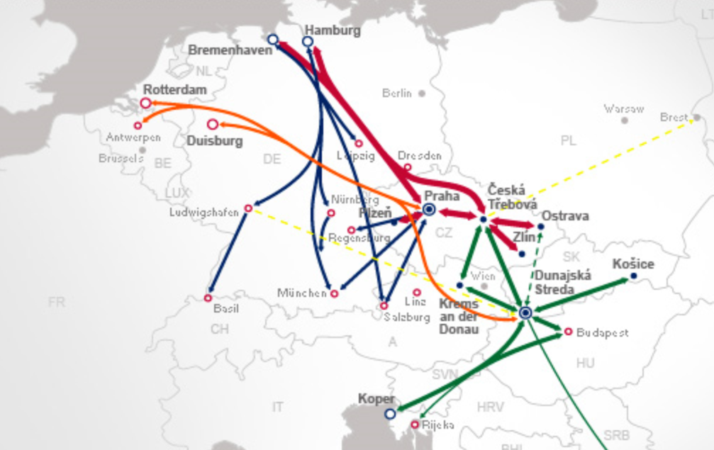
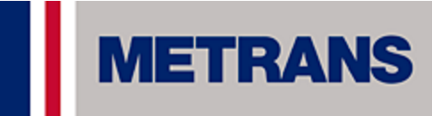
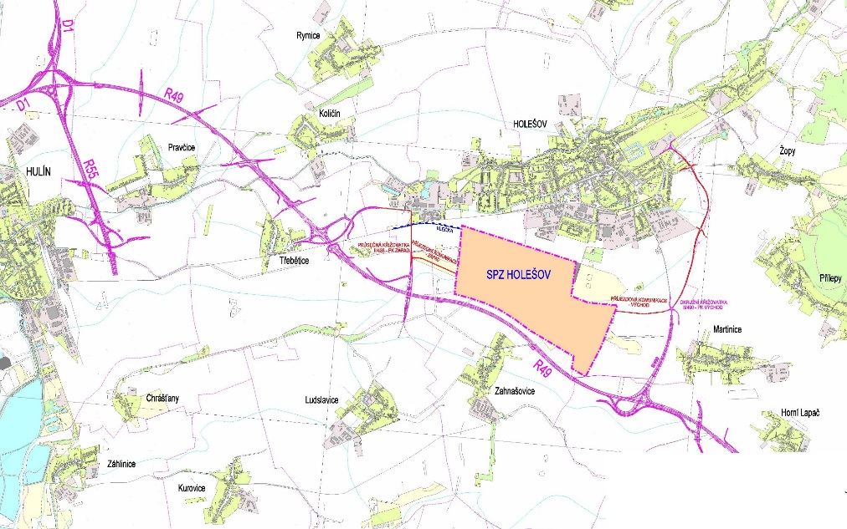
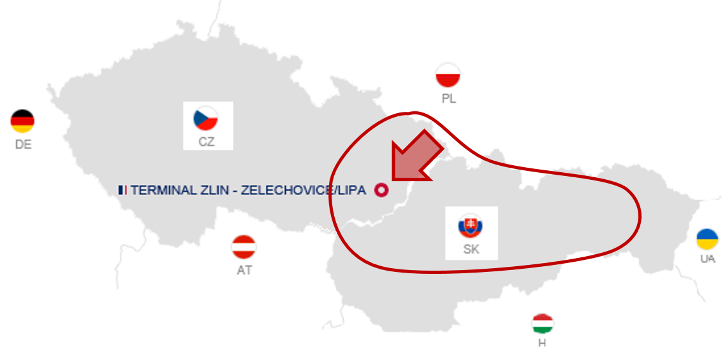
Multiplikační efekty propojení D49 – R6
Strategická průmyslová zóna HOLEŠOV
GLOBAL LOGISTICS FOR CENTRAL EUROPE and BEYOND
Terminal ZLIN - Zelechovice/Lipa (CZ)
Kapacita: 7.500 TEU - 180 kamionů - několik vlaků
6,9 ha, cca 100 zaměstnanců, překládka až 800 000 TEU za rok
360 hektarů a až 4.000 pracovních míst

Slide 8
Propojení D49 – R6 na jednání Vlády ČR a SR
Propojení D49 Hulín – R6 Púchov bylo jako priorita deklarována na jednání vlád ČR a SR:
„Dopravní infrastruktura - Vlády České republiky a Slovenské republiky se dohodly na pokračování vzájemné intenzivní spolupráce v oblasti budování a propojení dopravní infrastruktury obou zemí. Za obzvlášť důležité považují budování spojení, která urychlí dopravu a jsou významná i z hlediska mezinárodní zbožové přepravy. Obě vlády se shodly na koordinovaném postupu při realizaci společných přeshraničních projektů. Za společnou prioritu v tomto směru byla označena výstavba nových silničních spojení R6/R49 mezi slovenskou D1 u Púchova a českou D1 u Hulína a napojení slovenské D3 na vybudovanou českou S11 v úseku R5 – Svrčinovec – státní hranice ČR/SR.“ (Dne 24. 4. 2014 ve Skalici - SK)
„Doprava - Vlády potvrdily zájem na pokračování koordinovaného postupu při přípravě a realizaci společných přeshraničních projektů. Konkrétně se jedná o výstavbu nového silničního spojení R49/R6 mezi českou D1 u Hulína a slovenskou D1 u Púchova …“ (Dne 12. 5. 2015 Valtice - CZ)
Česko-slovenská mezivládní komise pro přeshraniční spolupráci přijala usnesení, ve kterém vyslovila podporu pokračování vzájemné intenzivní spolupráce v oblasti budování a propojení dopravní infrastruktury obou států: „Za mimořádně důležité považuje komise urychlení realizace mezinárodních silničních spojení R49/R6 mezi českou D1 u Hulína a slovenskou D1 u Púchova a napojení slovenské D3 na českou I/11 v úseku R5 – Svrčinovec – státní hranice ČR/SR, které jsou zařazené do transevropských sítí TEN – T". (Dne 29. 11. 2015 na 18. zasedání Velehrad – CZ)

Slide 9
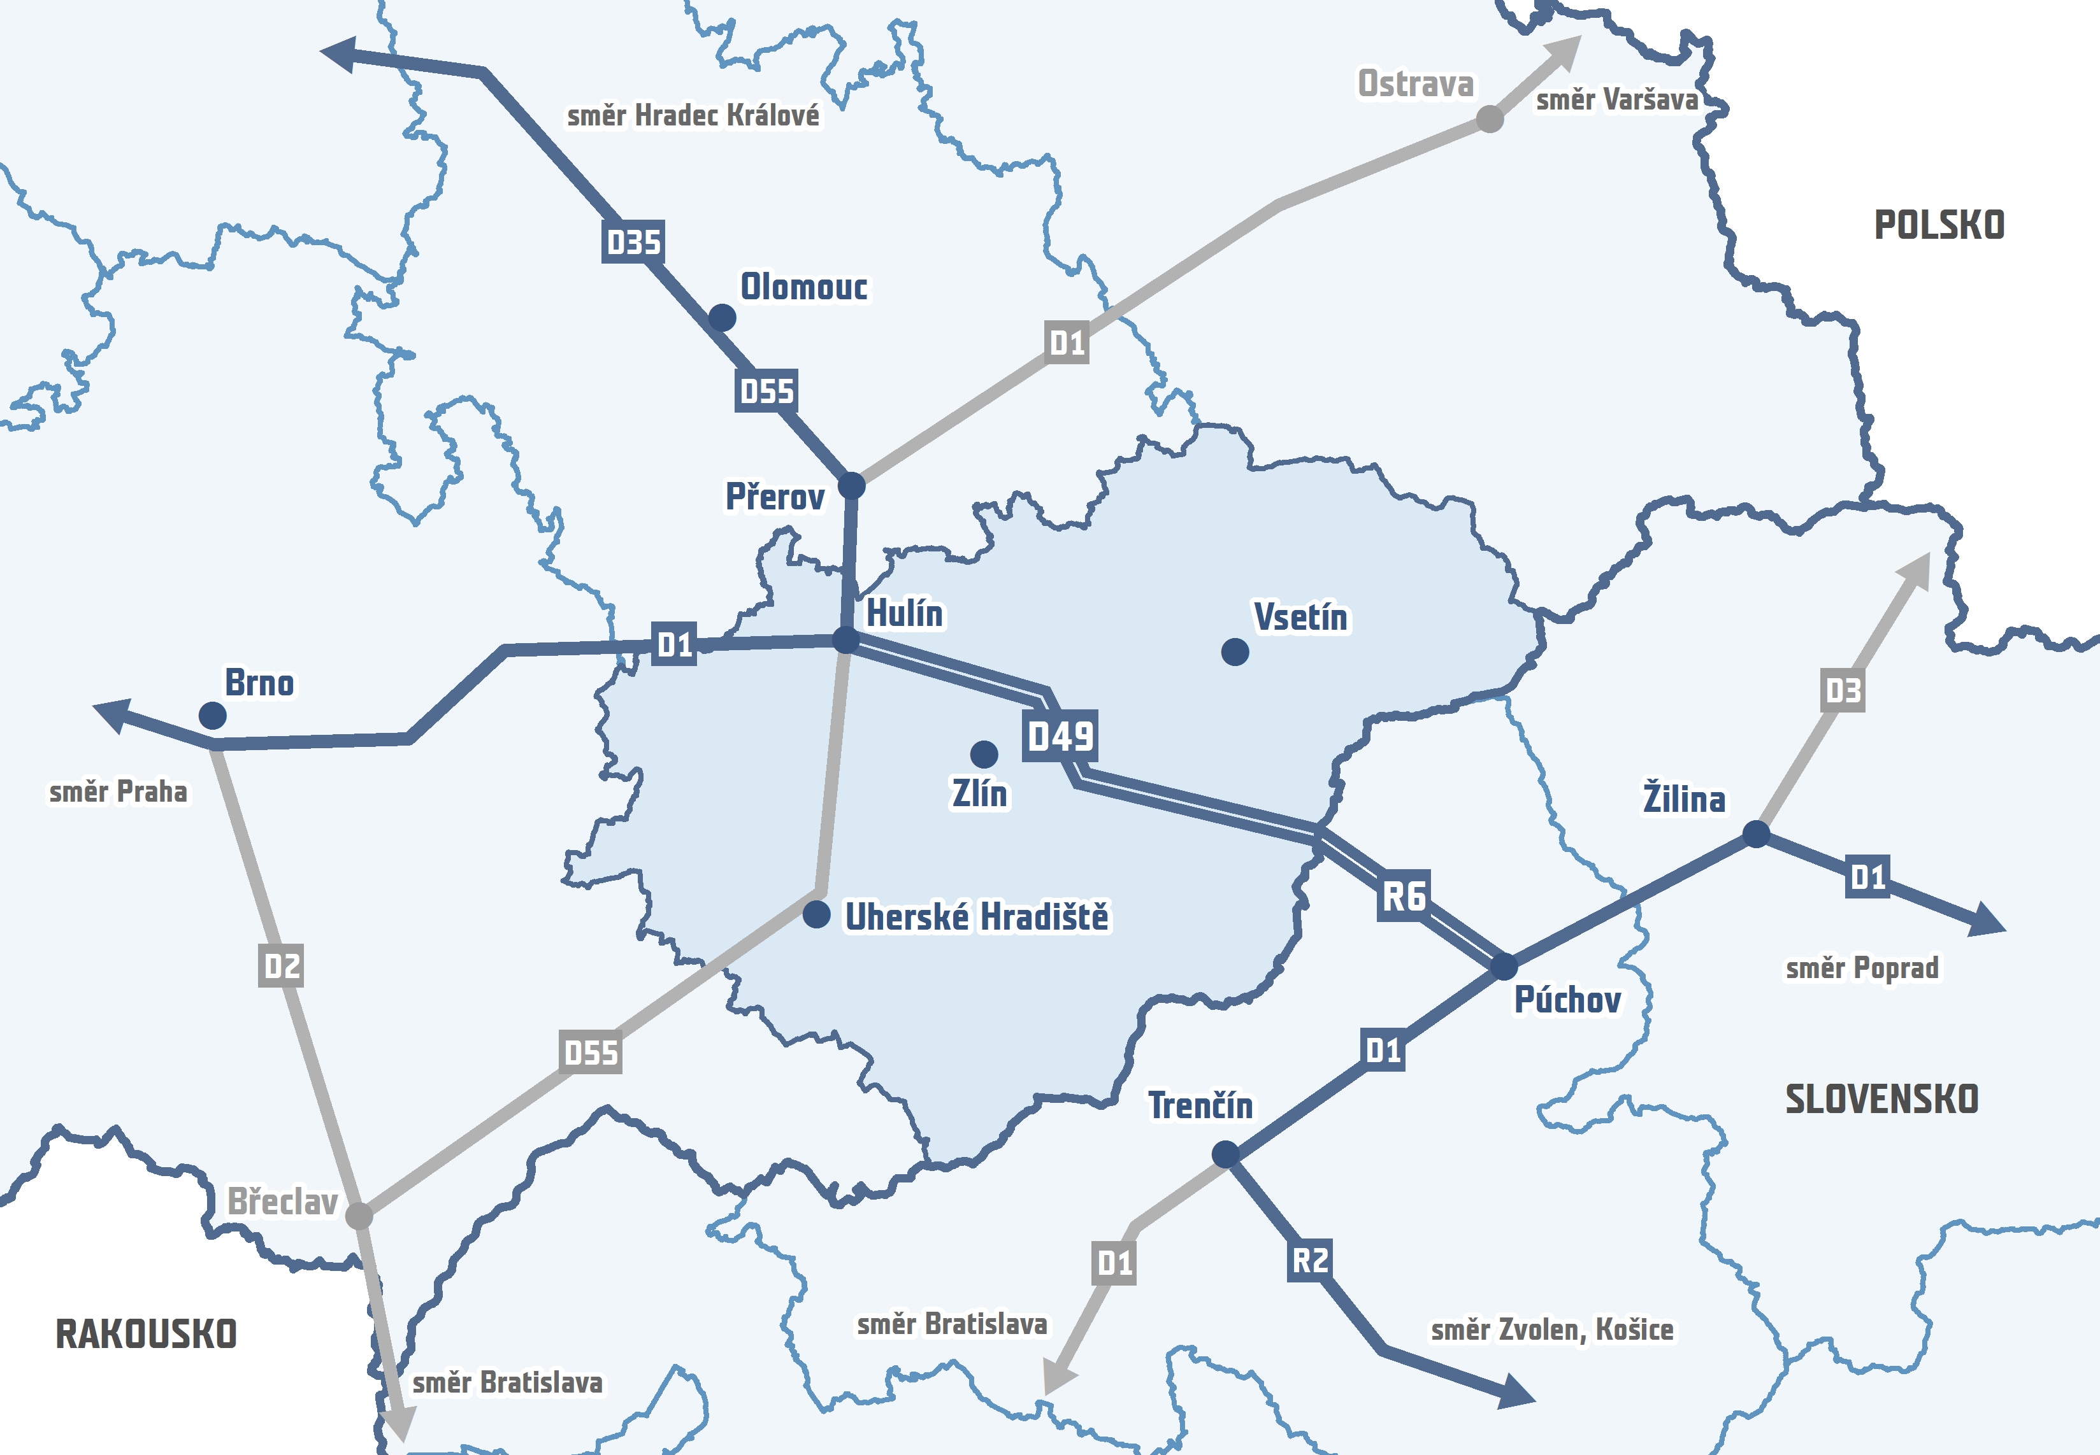
Propojení D49 – R6
křižovatka D1 a D35 na české straně a
D1 a R2 na Slovensku.

Slide 10
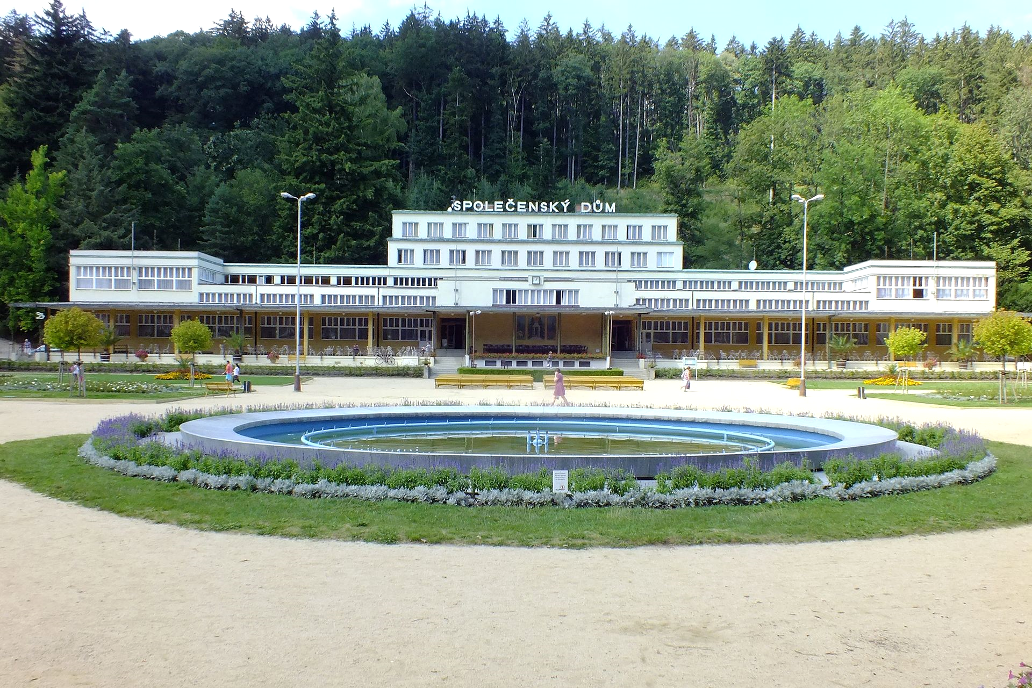
www.konference-morava.cz
www.infrastrukturamorava.cz
21. 9. 2017 - Luhačovice
VII ročník mezinárodní konference
„Střední Morava - křižovatka dopravních a ekonomických zájmů“
Děkuji za pozvání a za pozornost
Tomáš Baťa:
„Poměry nejsou vinny nikdy a ničím. Vinni jsou vždycky lidé. Poměry je třeba buď zvládnout nebo se jim přizpůsobit"

